Slide 1

RECURSOS HUMANOS | NIVEL 4° MEDIO
MÓDULO 2
MÓDULO 2
CÁLCULO DE REMUNERACIÓN, FINIQUITOS Y OBLIGACIONES LABORALES
  En estos documentos se utilizarán de manera inclusiva términos como: el estudiante, el docente, el compañero u otras palabras equivalentes y sus respectivos plurales, es decir, con ellas, se hace referencia tanto a hombres como a mujeres.

Slide 2

MÓDULO 2 | CÁLCULO DE REMUNERACIÓN, FINIQUITOS Y OBLIGACIONES LABORALES
ACTIVIDAD 7
DISEÑO Y CÁLCULO DE UNA LIQUIDACIÓN
DE SUELDOS

Slide 3





OBJETIVO DE APRENDIZAJE
APRENDIZAJE ESPERADO
CRITERIOS DE EVALUACIÓN
OA 2
Calcular remuneraciones y finiquitos, obligaciones tributarias y previsionales de los trabajadores de una empresa, de acuerdo a lo estipulado en los contratos de trabajo.
OA Genérico
B - C - F - H
1. Calcula las remuneraciones de un trabajador o trabajadora, de acuerdo a las disposiciones legales vigentes.
1.7 Calcula el total de remuneraciones del personal de acuerdo al contrato de trabajo y la normativa laboral vigente.

Slide 4

RECORDEMOS
¿QUÉ APRENDIMOS LA ACTIVIDAD ANTERIOR?
CÁLCULOS DE LOS TIPOS DE DESCUENTOS
APLICADOS A LAS REMUNERACIONES
1
Calculamos los diferentes tipos de descuentos varios.
2
Aplicamos la normativa vigente.
3
Aplicamos los topes máximos a descontar como protección a las remuneraciones.

Slide 5

ACTIVIDAD DE CONOCIMIENTOS PREVIOS
Para revisar los aprendizajes trabajados en actividad anterior, te invitamos a realizar la Actividad 7 de Conocimientos Previos.
¡Muy bien!
Te invitamos a profundizar revisando
la siguiente presentación

Slide 6

MOTIVACIÓN
ANTES DE COMENZAR
En esta actividad podrás confeccionar las liquidaciones de remuneraciones de los trabajadores y con ello poder obtener el líquido a pago.
Como también, podrás aplicar los conocimientos que has adquiridos en las actividades anteriores y podremos realizar las liquidaciones de sueldo de los trabajadores.

Slide 7

7
MENÚ DE LA ACTIVIDAD
DISEÑO Y CÁLCULO DE UNA LIQUIDACIÓN DE SUELDOS
Al término de la actividad estarás en condiciones de:
1
Comprender disposiciones legales asociadas a una liquidación de sueldo.
Diseñar una liquidación de sueldo a partir de parámetros entregados.
Aplicar los haberes imponibles y no imponibles.
Aplicar los descuentos legales, tributo y descuentos varios o convencionales.
Obtener el líquido a pago del los sueldos.
2
3
4
5

Slide 8
¿QUÉ ES UNA
LIQUIDACIÓN DE SUELDOS?
Una liquidación de sueldo es el documento donde se comprueba y se especifica el detalle de los haberes y descuentos del sueldo de los trabajadores, tales como: el sueldo bruto generado, las bonificaciones de sueldo, ganancias adicionales, descuentos por Ley, sueldo líquido y todas las ganancias monetarias generadas durante el mes trabajado.
Considerando esto, una liquidación de sueldo se compone por los elementes de haberes y los descuentos. Los haberes especifican todos los ingresos generados por el trabajador, sean de carácter imponible o no imponible. Los descuentos especifican las deducciones obligatorias por conceptos de salud, servicio social, impuestos, etc.

Slide 9

DISPOSICIÓN LEGAL QUE EL EMPLEADOR DEBE ENTREGAR UN FORMULARIO DE CÓMO SE REALIZÓ LA LIQUIDACIÓN DE SUELDOS
Las liquidaciones de remuneraciones que el empleador debe entregar a sus trabajadores se encuentran reguladas en los artículos 54 y 54 bis del código del Trabajo que en lo pertinente establecen lo siguiente:
Inciso tercero Artículo 54:
Inciso tercero Artículo 54 Bis

Slide 10
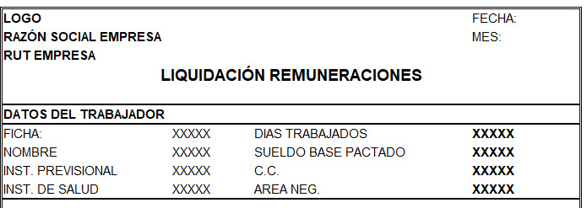


DETALLE DE PAGO DE UNA LIQUIDACIÓN DE SUELDOS
El empleador se encuentra obligado a entregar a los trabajadores, al momento de realizar el pago de las remuneraciones, un comprobante de pago.
HABERES IMPONIBLES
Sueldo Base Del Mes
Gratificación Legal Mensual
Hrs. Extras 50%
Bonos Imponibles
HABERES NO IMPONIBLES
Colación
Movilización
Asignación Familiar
Haberes
Detalle de Pago Liquidación Sueldos
DESCUENTOS LEGALES
Fondo de Pensiones
Comisión AFP
Fonasa-Isapre
Seguro de Cesantía
APV en AFP
Impuesto Único
OTROS DESCUENTOS/varios
Anticipos
Crédito CCAF
Aporte Bienestar
Descuentos
aplicados

Slide 11


FIRMA DE LAS LIQUIDACIONES DE
REMUNERACIONES POR PARTE DEL TRABAJADOR
No se ha establecido la obligación de que el trabajador firme las liquidaciones de remuneración para entender que el empleador ha cumplido su obligación de entregar las liquidaciones de remuneración al momento de que estas han sido pagadas, por lo que el empleador no está obligado a mantener copia firmadas de estas liquidaciones de remuneración
Es un medio idóneo para acreditar el pago de las remuneraciones del trabajador por parte del empleador, como así también el que estas liquidaciones se hayan entregado.

Slide 12
CONTENIDO MÍNIMO DE LAS
LIQUIDACIONES DE REMUNERACIÓN
Las liquidaciones de remuneraciones de acuerdo a lo establecido en el artículo 54 del Código del Trabajo deben contener a lo menos los siguientes antecedentes:
  Monto de la remuneración pagada
  Forma como se determinó dicha remuneración
  Descuentos practicados.
Respecto del contenido mínimo de las liquidaciones de remuneración la Dirección del Trabajo ha señalado: Ordinario Nº 0375/0031, de 26.01.2000

Slide 13
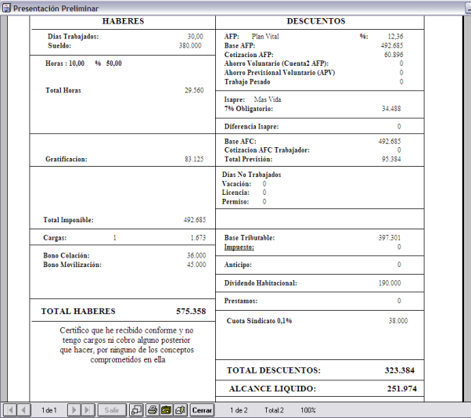
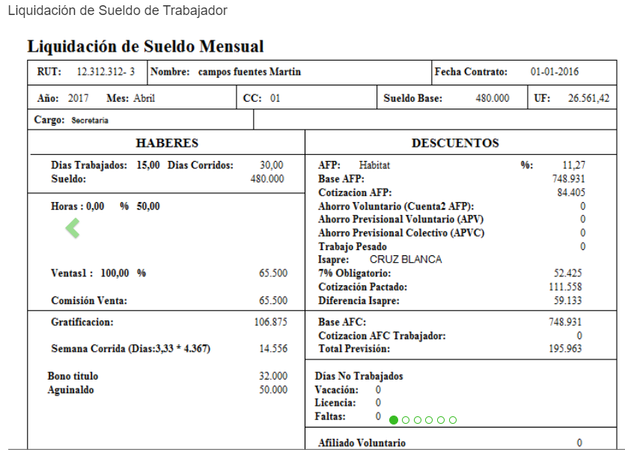
FORMATOS DE LIQUIDACIÓN DE SUELDOS
Existen muchos formatos de liquidación de sueldo, no existe un formato pre establecido por el legislador, va a depender del software con el que trabajes, pero lo importante es que debe contener los datos mínimos establecidos, y que le sirva al trabajador poder determinar cuáles son los haberes y descuentos de cómo se calculó.
Liquidación de suledo del Trabajador

Slide 14
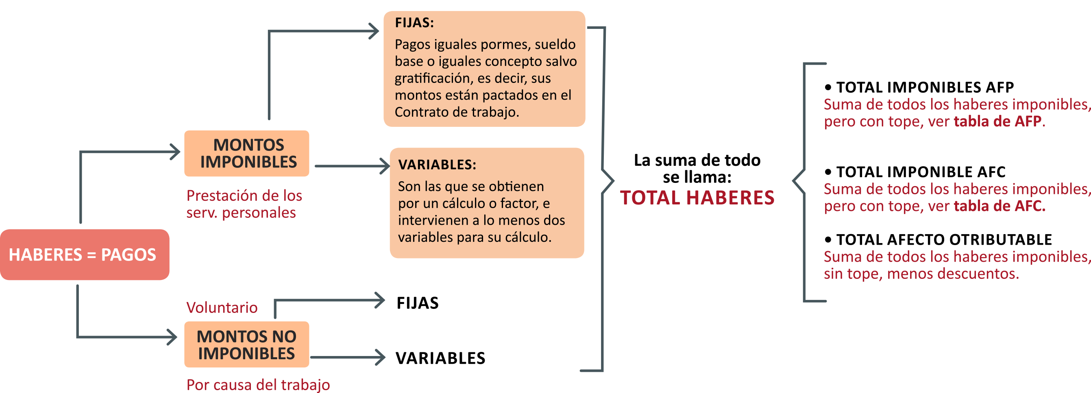
ESTRUCTURA DE UNA LIQUIDACIÓN DE SUELDOS

Slide 15
ESTRUCTURA DE UNA LIQUIDACIÓN DE SUELDOS
AFP
SALUD
AFC
APV
CÁLCULO SOBRE EL TOPE SEGÚN TABLA AFP
CÁLCULO SOBRE EL TOPE SEGÚN TABLA AFP
CÁLCULO SOBRE EL TOPE SEGÚN TABLA AFC
Contrato pactado voluntariamente
Descuentos
Previsionales
Descuentos
en la liquidación
Descuento para todo trabajador, de acuerdo a lo percibido, a mayor monto, mayor impuesto, ver tabla del mes del SII.
Impuesto Único
2º categoría
Son todos aquellos descuentos distintos a los dos puntos anteriores y deben ser pactados por escrito con tope de un 15% de la remuneración, con exclusión de: anticipos, descuentos caja y retención judicial 50%,
Art. 58 CT.
Descuentos
Variables

Slide 16
¿CÓMO SE OBTIENE EL LÍQUIDO A PAGO?
Primero debes determinar los haberes imponibles y no imponibles, con ello podrás obtener el Total Imponible, Total no Imponible y Total haberes.
Segundo, debes determinar los descuentos aplicados a las liquidaciones, como los descuentos previsionales, impuesto único , descuentos varios o convencionales y total Descuentos.
Tercero, al tener resuelto los dos puntos anteriores podremos obtener el líquido a pago del trabajador.

Slide 17
¿QUÉ ES EL APORTE PATRONAL?
El aporte patronal es el costo que tiene el Empleador por tener trabajadores contratados, los que se podría separar en costos directos y costos indirectos.
En los sistemas de seguridad social de tipo contributivo, es decir, financiados mediante contribuciones laborales, y este financiamiento esta compuesto por dos partes fundamentales:
Por un lado los aportes de los trabajadores (que se deduce de sus sueldo, Descuentos Previsionales)
Por otro los aportes patronales que corresponden a sus empleadores.
Los aportes patronales resultan ser aquellas sumas de dinero que el patrón estará obligado a aportar al Estado por tener empleados.

Slide 18
COSTOS DIRECTOS
SIS: El costo del Seguro de Invalidez y Sobrevivencia es de 1,99 % del la Remuneración imponible del trabajador ( octubre 2020, monto variable de acuerdo a la licitación que se realiza cada dos años).
En el caso de los trabajadores dependientes, el pago del seguro es de costo del empleador y en el caso de los trabajadores, independientes es de costo de ellos mismos, y se paga el valor directamente en la AFP.
El pago periódico del seguro da protección a los beneficiarios de sobrevivencia en caso de fallecimiento del trabajador y en caso de alguna enfermedad de origen común, permite pensionarse por Invalidez en cualquier momento que se produzca el menoscabo de las capacidades laborales.
REM. IMPONIBLE TRABAJADOR X 1.99% = VALOR SIS

Slide 19
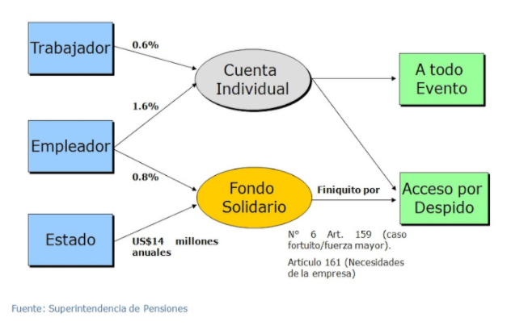
SEGURO DE CESANTÍA
Es una protección económica en caso de desempleo, a la que tiene derecho todos los trabajadores regidos por el Código del Trabajo.
Quedan afiliados automáticamente los trabajadores contratados a partir del 2 de octubre de 2002. Esta afiliación es obligatoria y debe ser comunicada por el empleador a AFC Chile. Si el contrato es previo a esa fecha, el trabajador se puede afiliar voluntariamente.
Para cada afiliado, AFC crea una Cuenta Individual de Cesantía (CIC), cuyos recursos acumulados son de propiedad de cada trabajador.
Como complemento al ahorro individual, existe el Fondo de Cesantía Solidario (FCS), que es un fondo de reparto conformado con aportes del empleador y del Estado.
El Seguro de Cesantía cubre también beneficios sociales, previsionales, de salud y asignación familiar según el Fondo por el cual se cobre el beneficio.

Slide 20

SEGURO ANTE ACCIDENTES DEL TRABAJO Y ENFERMEDADES PROFESIONALES
Seguro que cubre los Accidentes del trabajo, es un Seguro Social contra Riesgos de Accidentes del Trabajo y Enfermedades Profesionales, cuyas prestaciones son otorgadas por los organismos administradores (mutualidades) de la ley 16.744 a la que se encuentra afiliada o adherida la empresa.

Slide 21

A QUIÉN PROTEGE EL SEGURO ANTE ACCIDENTES
DEL TRABAJO Y ENFERMEDADES PROFESIONALES?
¿A QUIÉN PROTEGE?:
Trabajadores por cuenta ajena, que presten servicios bajo subordinación y dependencia, esto es bajo, un contrato de trabajo (escriturado o no), incluyendo a los trabajadores de casa particular y los aprendices.
Los funcionarios públicos de la Administración Civil del Estado, municipales y de instituciones administrativamente descentralizadas del Estado.
Los estudiantes que deban ejecutar trabajos que signifiquen una fuente de ingreso para el respectivo plantel.
Los trabajadores independientes y los trabajadores familiares.
Los estudiantes de establecimientos municipalizados o particulares, por los accidentes que sufran a causa o con ocasión de sus estudios o en la realización de su práctica educacional (Decreto Supremo Nº 313, MINTRAB).

Slide 22
COTIZACIONES MENSUALES DEL SEGURO ANTE ACCIDENTES
DEL TRABAJO Y ENFERMEDADES PROFESIONALES
Es de cargo del Empleador, por tanto corresponde que este efectúe las cotizaciones respectivas mensualmente. Un 0,93% de la remuneración imponible de cada trabajador, más una cotización adicional diferenciada en función de la actividad o riesgo presunto de la entidad empleadora, la cual varía desde un 0,00% hasta un 3,4%. No obstante, si la siniestralidad efectiva de la empresa sube, puede llegar a un 6,8% de la remuneración imponible de cada trabajador.
Este seguro contempla el otorgamiento de prestaciones preventivas, económicas, médicas, de rehabilitación y reeducación.

Slide 23
COSTOS INDIRECTOS
Es el costo que tiene el Empleador para financiar los feriados legales y las probables indemnizaciones por desvinculación laboral y se divide en:
Provisión de Vacaciones
Provisión de Indemnizaciones
Los empleadores contabilizan estos montos bajo un principio contable del Devengado, que es contabilizar el gasto cuando se produce y no cuando se paga.
Nota: Contablemente es lo correcto, pero depende del empleador y su sistema contable si lo realiza y en las cantidades a provisionar.

Slide 24
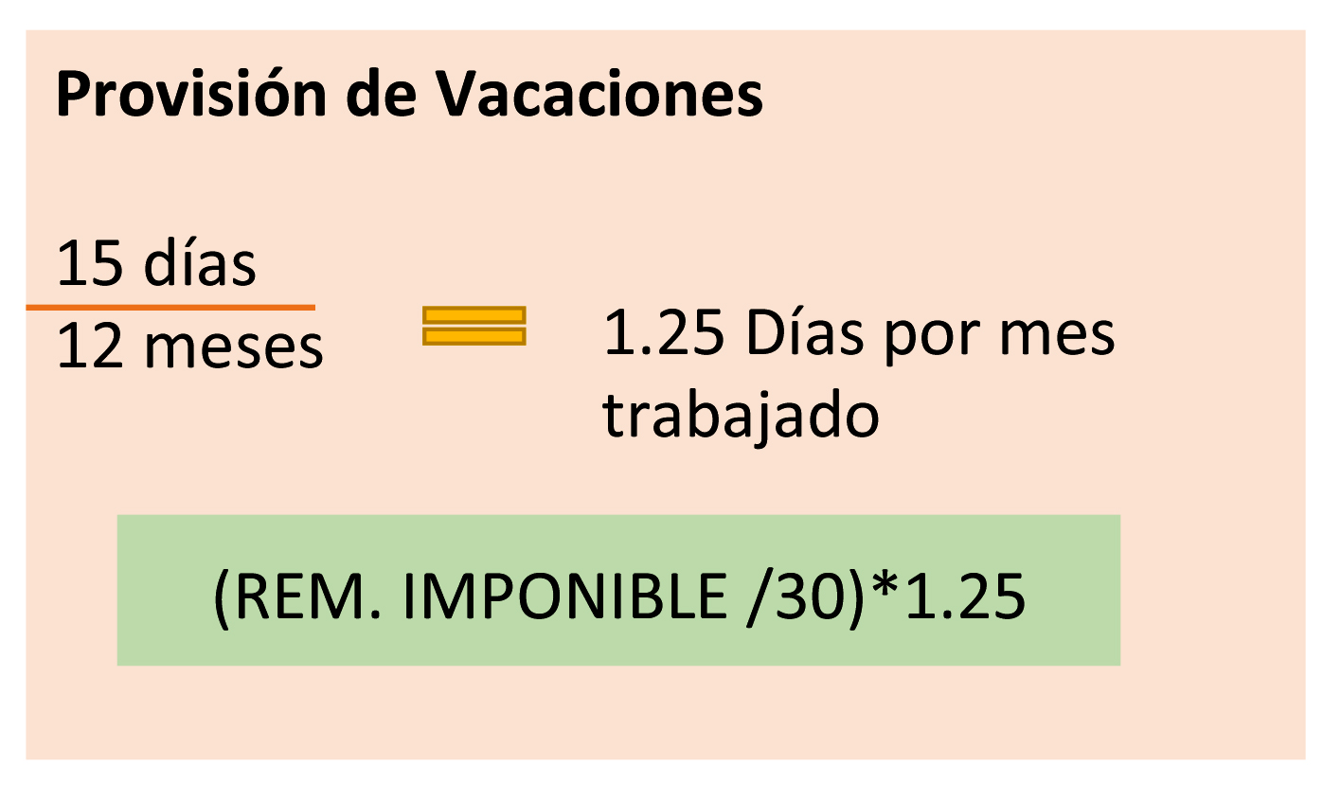
PROVISIÓN DE VACACIONES

Slide 25
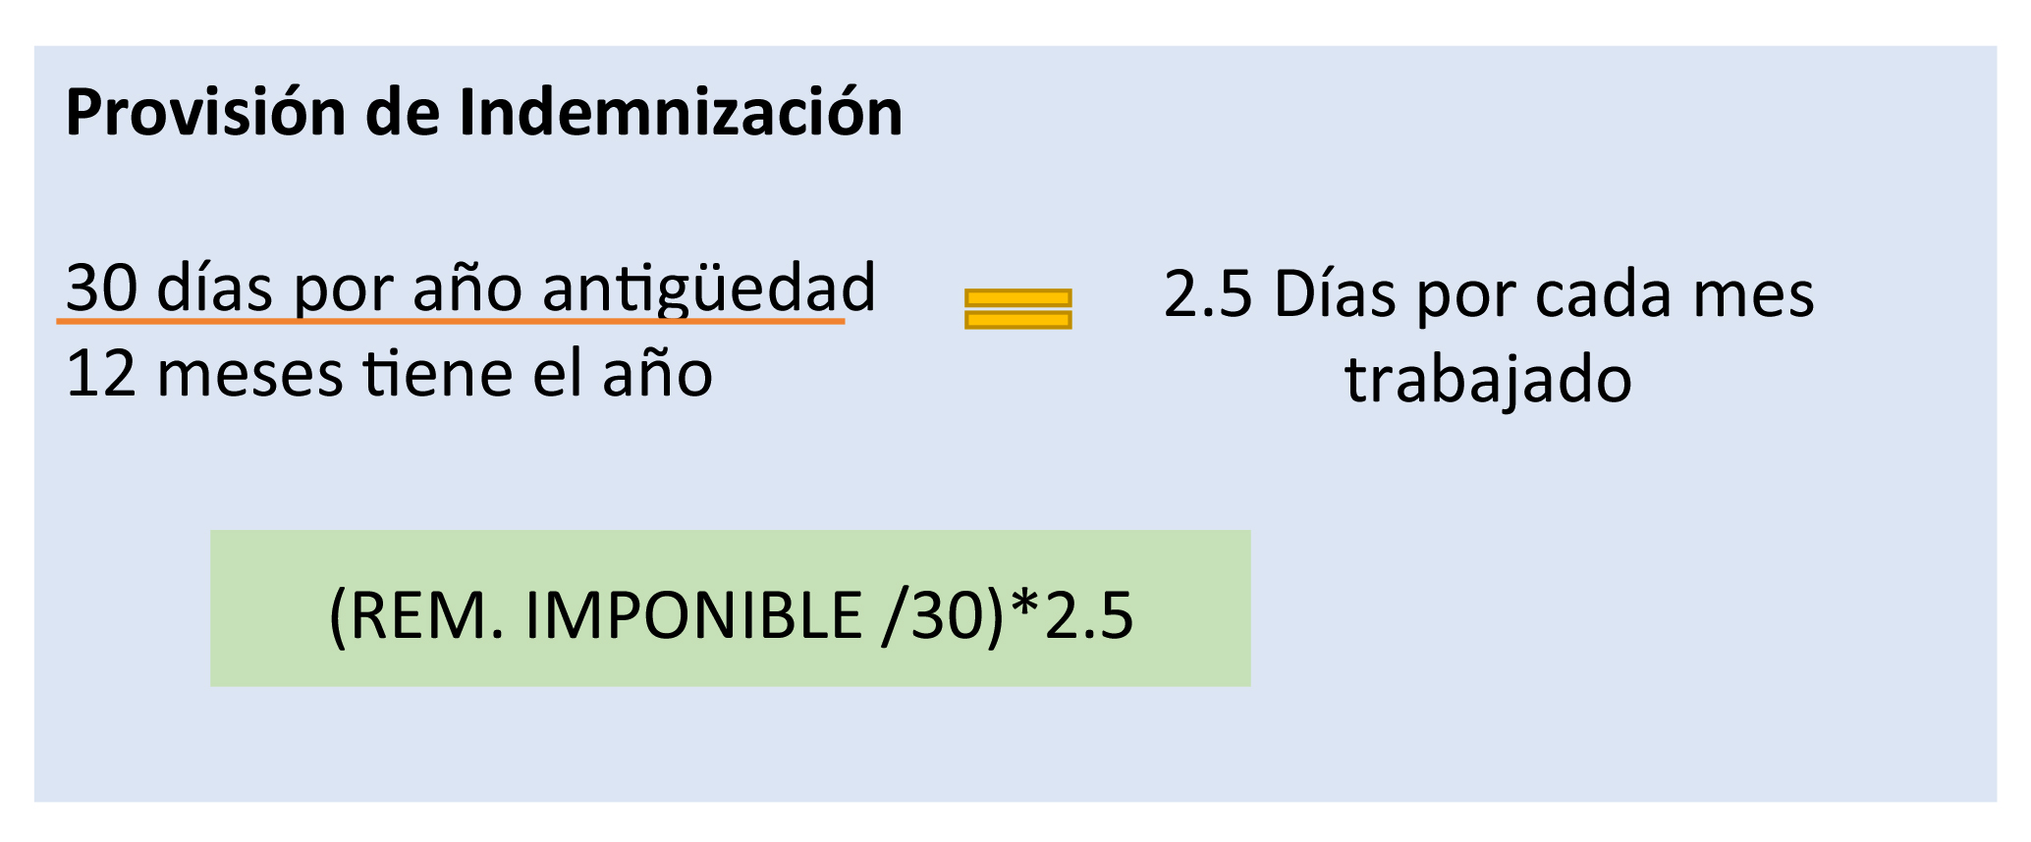
PROVISIÓN DE INDEMNIZACIÓN

Slide 26



7
REVISEMOS
¿CUÁNTO APRENDIMOS?
DISEÑO Y CÁLCULO DE UNA
LIQUIDACIÓN DE SUELDOS
Para revisar los temas trabajados a lo largo de la presentación, te invito a desarrollar la Actividad 7 Cuánto Aprendimos. Descarga el archivo y sigue las instrucciones.
¡Muy bien!, ahora vamos a practicar.

Slide 27

7
¡PRACTIQUEMOS!
ACTIVIDAD PRÁCTICA
DISEÑO Y CÁLCULO DE UNA
LIQUIDACIÓN DE SUELDOS
Para realizar la siguiente actividad, utiliza el archivo Actividad Práctica 7, y sigue las instrucciones señaladas.
¡Éxito!
° Medio | Presentación

Slide 28






ANTES DE COMENZAR A TRABAJAR
TOMA LAS SIGUIENTES PRECAUCIONES
Cuida tus claves de acceso.
Resguarda la confidencialidad de la información.
Cuidado con los dispositivos externos, asegura la información instalando antivirus.
Se riguroso y ordenado con los antecedentes que manejas.
Realiza trabajo en equipo con respeto en tus opiniones,
escucha a los demás.

Slide 29


ANTES DE TERMINAR:
TICKET DE SALIDA
DISEÑO Y CÁLCULO DE UNA
LIQUIDACIÓN DE SUELDOS
¡No olvides contestar la Autoevaluación y entregar el Ticket de Salida!
¡Hasta la próxima!

